Slide 1
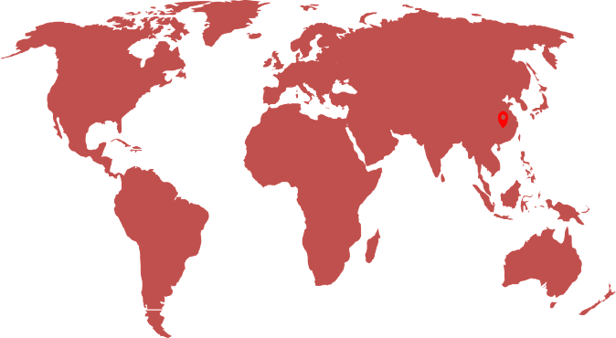

Situation Report
NOVO CORONAVÍRUS (COVID-19)
Por: Alessandro Igor, Cecília Balbino e Vinicius Lacerda
Atualizado em: 23 de fevereiro de 2021

Slide 2

Situation Report
Tem por objetivo reportar diariamente ou semanalmente a ocorrência e a
situação do cenário atual, a pandemia do COVID-19.
Material técnico que acompanha e executa análises epidemiológicas dos casos, óbitos, insumos e entre outras informações disponibilizadas através dos bancos de dados e painéis de monitoramento oficiais.

Slide 3
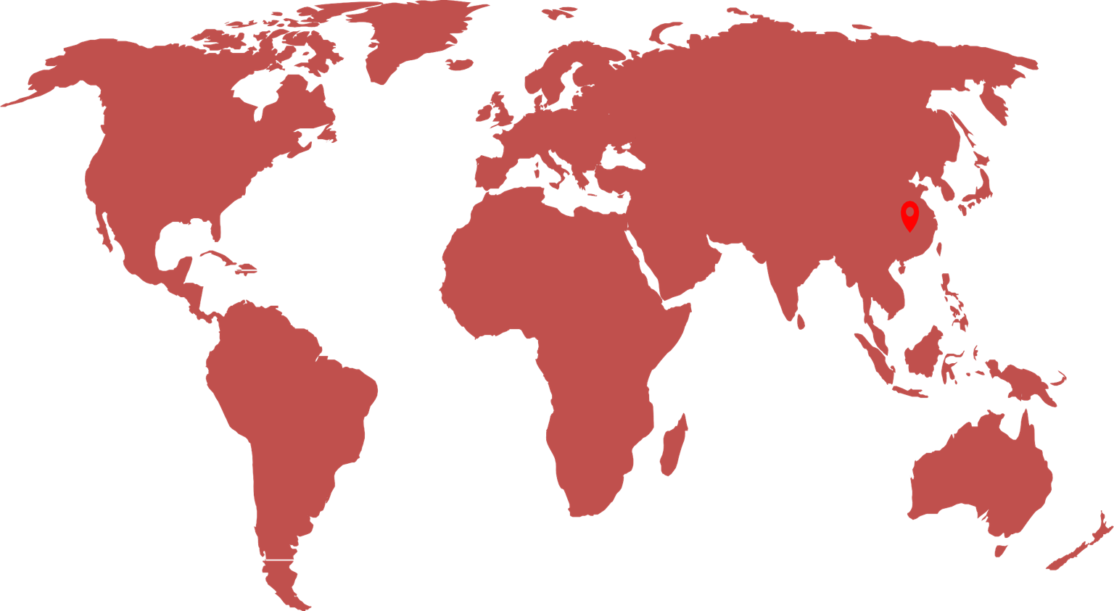

PRIMEIRO CASO POR COVID - 19 IDENTIFICADO EM ESFERA MUNDIAL
01 de Dezembro de 2019
Wuhan, China
Em 31 de dezembro de 2019, a Organização Mundial da Saúde (OMS) foi alertada sobre vários casos de pneumonia na cidade de Wuhan, província de Hubei, na República Popular da China. Tratava-se de uma nova cepa (tipo) de coronavírus que não havia sido identificada antes em seres humanos.
Fonte: Organização Mundial da Saúde

Slide 4
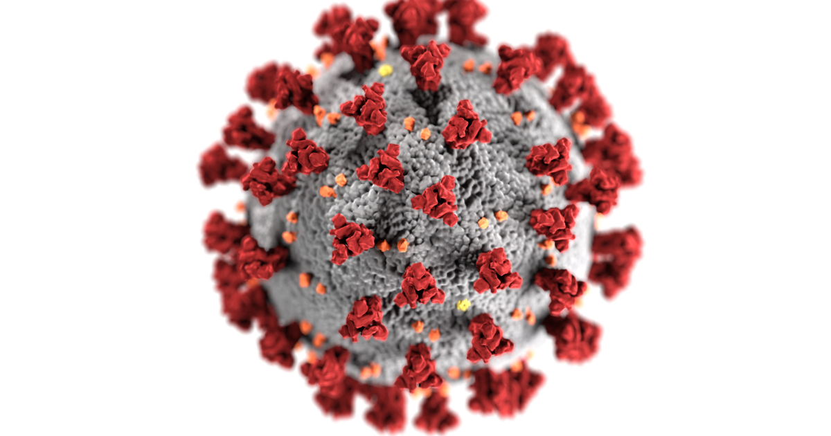
Contexto mundial sobre o COVID-19
Atualmente 191 países já foram acometidos pelo COVID-19
Vacina contra COVID-19: Países como Israel, Reino Unido, Estados Unidos, Dinamarca, Rússia, Alemanha, Canadá, China, Itália e Bahrein largaram na frente na corrida para aprovar imunizantes e usá-los em suas populações. Esses países começaram a vacinar no final do ano passado.
Wuhan, China
Fonte: Organização Mundial da Saúde

Slide 5




Banco de Dados Oficiais
Painéis de monitoramento de referência para dados do COVID-19 em nível mundial.
Organização Mundial de Saúde (OMS)
Universidade em Baltimore, Maryland localizada nos Estados Unidos

Slide 6


Organização Mundial da Saúde
De acordo com o painel de monitoramento da OMS, consultado na data de atualização do material, o número de casos confirmados contabilizou em 111.419.939 pessoas infectadas por COVID-19, com 280.853 casos novos nas últimas 24 horas. O número total de óbitos chegou a 2.470.772
Banco de Dados Oficiais
Universidade Johns Hopkins
Em comparação as análises feitas pela OMS, o painel de monitoramento da Universidade de Jonhs Hopkins, consultado na data de atualização do material, o número de casos confirmados contabilizou em 112.116.627 de pessoas infectadas por COVID-19. Com 2.485.601 casos que evoluíram à óbito.
Brasil ocupa o terceiro lugar em número de casos confirmados. Estados Unidos sendo o primeiro em número de casos e óbitos, e Índia ocupando o segundo lugar em casos confirmados com 11.030.176 pessoas infectadas e em quarto lugar em números de óbitos com 156.567 casos que evoluíram à óbito. México fica em terceiro lugar em número de óbitos totalizados em 181.809
Painéis de monitoramento de referência para dados do COVID-19 em nível mundial.
Embora Estados Unidos apresenta o maior número de casos confirmados por COVID- 19, Brasil liderou a contar do dia 27 de Agosto, a maior incidência por COVID-19, ultrapassando os Estados Unidos.
Atualizado em: 23 de Fevereiro de 2021
Fonte: Organização Mundial da Saúde e Universidade Johns Hopkins

Slide 7

Vacinação no Mundo
Para acompanhar o número de doses administradas a Universidade de Oxford elaborou um painel de monitoramento dentro do projeto Our World in Data
Em sua ultima atualização, 22 de fevereiro de 2021, os Estados Unidos possuíam 64,18 milhões de doses administradas, logo em seguida a China com 40, 52 milhões e a União Europeia com 18,35 milhões
Fonte: Our World in Data
Atualizado em: 23 de Fevereiro de 2021

Slide 8

Média Móvel por Novos Casos e Incidência por COVID-19 nos Países em âmbito Mundial por
semana epidemiológicas
Atualizado em: 23 de Fevereiro de de 2020
8º de 2021 Semana Epidemiológica Incompleta
Neste gráfico utilizamos a análise temporal por semana epidemiológica por se tratar de padronização internacional e que permite comparabilidade dos dados.
*Incidência por milhão de hab.
Fonte: Organização Mundial da Saúde

Slide 9
Média Móvel por Número de óbitos e Letalidade por COVID-19 nos Países em âmbito Mundial por
semana epidemiológicas
Atualizado em: 23 de Fevereiro de 2021
8º de 2021 Semana Epidemiológica Incompleta
Entre os países, Estados Unidos começou a 1º semana epidemiológica com maior média móvel por número de novos óbitos por COVID-19, contabilizados atualmente em19.900.
Fonte: Organização Mundial da Saúde

Slide 10
Média Móvel por Novos Casos e Incidência por COVID-19 nos Países da América Latina por
semana epidemiológicas
Atualizado em: 23 de Fevereiro de 2021
8º de 2021 Semana Epidemiológica Incompleta
*Incidência por milhão de hab.
Fonte: Organização Mundial da Saúde

Slide 11
Número de óbitos por dias de contágio e letalidade por data pelo COVID-19 nos Países da América Latina e em âmbito Mundial
Atualizado em: 23 de Fevereiro de 2021
Entre os países da América do Sul, Brasil se apresenta em primeiro lugar em número de óbitos, seguido de Colombia com 58.834, Argentina com 51.259 e Peru com 45.097 óbitos por COVID-19.
Contudo, o Equador apresenta maior letalidade com 5,7% por COVID-19.
Fonte: Organização Mundial da Saúde

Slide 12

Países em âmbito Mundial
que apresentam maior número de óbitos por COVID-19
495.275Óbitos
246.504
Óbitos
180.107
Óbitos
156.463
Óbitos
1,8%
Letalidade
2,4%
Letalidade
8,8%
Letalidade
1,4%
Letalidade
ÓBITOS
PAÍSES que apresentam
ESTADOS
UNIDOS
BRASIL
MÉXICO
ÍNDIA
Maiores índices por óbitos e letalidade
Países que apresentam maior taxa de letalidade por dias de contágio
Diante das análises gráficas apresentadas anteriormente, com base nos países que apontaram os maiores índices por COVID-19, apresentamos abaixo os números de óbitos e letalidades.
Atualizado em: 23 de Fevereiro de 2021
Fonte: Organização Mundial da Saúde

Slide 13
CORONAVÍRUS
Referências
JONH HOPKINS. Coronavírus Resource Center, c2020. Página Inicial. Disponível em:
<https://coronavirus.jhu.edu/map.html>. Acesso: 23 de Fev. de 2021. ORGANIZAÇÃO MUNDIAL DA SAÚDE. Dashboard Coronavírus, c2020. Página Inicial.
Disponível em:https://covid19.who.int/. Acesso: 23 de Fev. de 2021

Slide 14
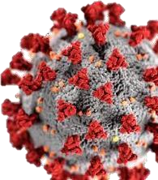
Situation Report
NOVO CORONAVÍRUS (COVID-19)
Por: Cecília Balbino, Vinicius Lacerda e Alessandro Igor
Coordenado por: Jonas Brant
Atualizado em: 23 de Fevereiro de 2021

